Slide 1


Slide 2
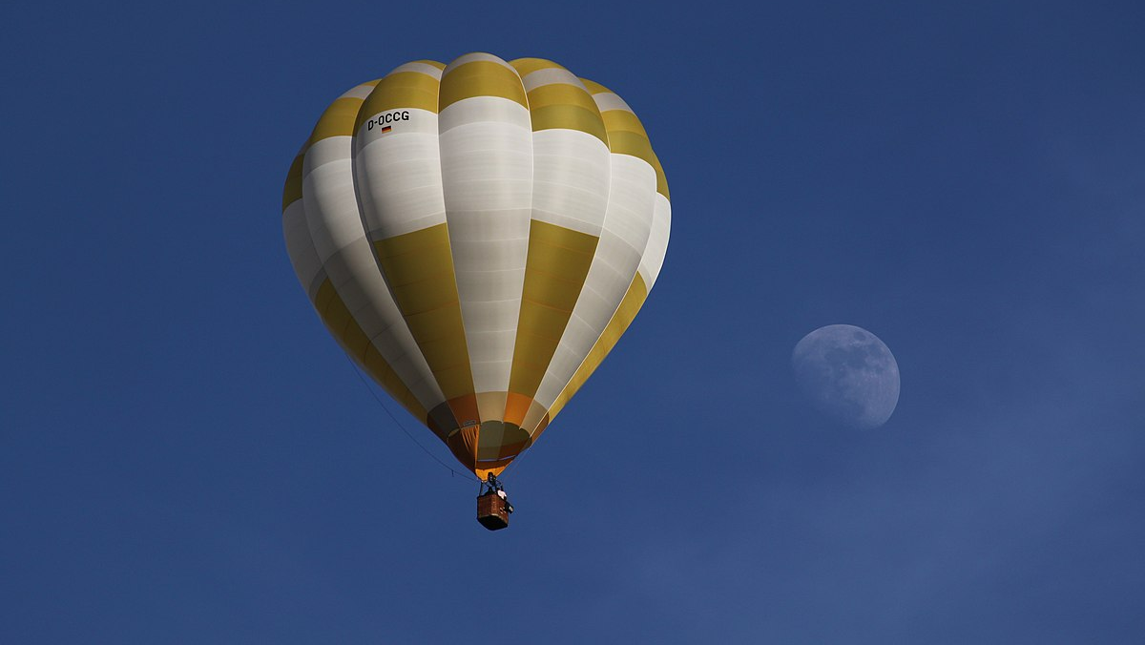
„Sind wir hier im Westen?“

Slide 3
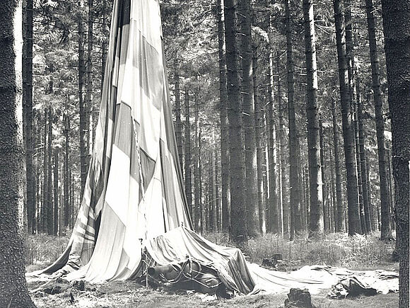
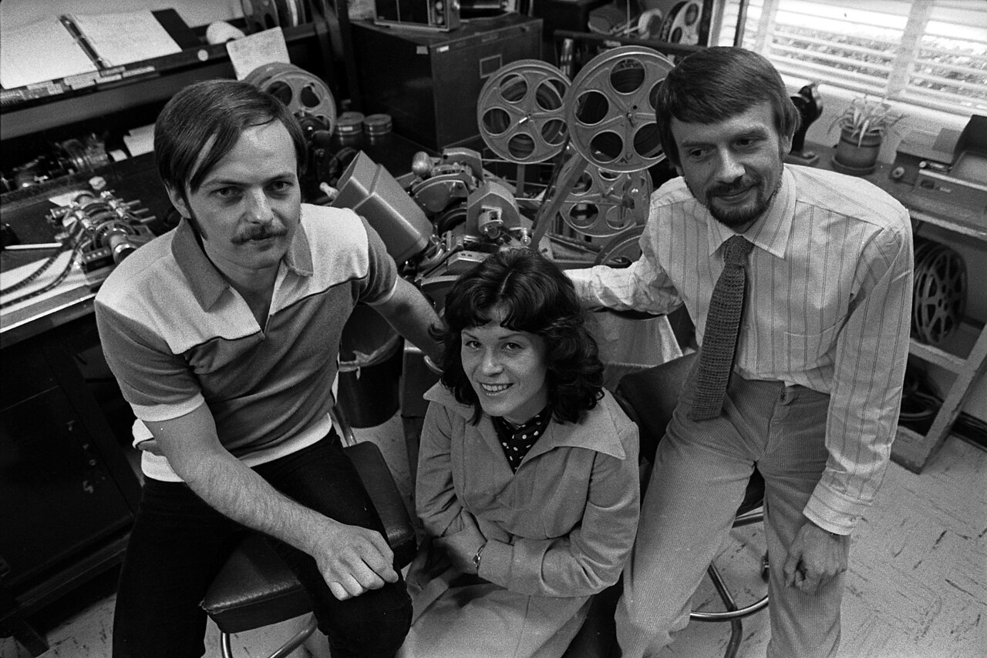
Günter Wetzel (links), Doris Strelzyk und Peter Strelzyk (1979)
Notes:
1979 gelingt der Familie Wetzel und Strelzyk mit einem selbst gebauten Heißluftballon die Flucht aus der DDR.

Slide 4



Über das Leben in der DDR
Im hier gezeigten Ausschnitt berichtet Günter Wetzel über die Lebensumstände in der DDR, insbesondere die mangelnde Versorgung mit Verbrauchsgütern und die politischen Einschränkungen Mitte der 1970er-Jahre.
Über den Tag der Flucht
Im hier gezeigten Ausschnitt berichtet Günter Wetzel über den Tag der Flucht aus der DDR, die Fahrt mit dem selbst gebauten Heißluftballon, die Überquerung der innerdeutschen Grenze und die Landung in der Nähe von Naila in der Nacht zum 16.09.1979.
Nach der Landung
Im hier gezeigten Ausschnitt berichtet Günter Wetzel über die Zeit nach der Landung bei Naila, die Versorgung durch das Rote Kreuz, Befragung durch Polizisten und den Exklusivvertrag mit dem Stern.
Notes:
Link zur Website Video 1: https://hdbg.eu/zeitzeugen/detail/ddr/guenter-wetzel/445
Link zur Website Video 2: https://hdbg.eu/zeitzeugen/detail/ballonflucht-1979/guenter-wetzel/807
Link zur Website Video 3: https://hdbg.eu/zeitzeugen/detail/ballonflucht-1979/guenter-wetzel/809

Slide 5
Bildquellen
Folie 2 Balloon and Moon over Speyer, Kmtextor, Creative Commons Attribution-Share Alike 4.0 International (DL vom 5.8.2025)
Folie 3 Die leere Hülle das Ballons, mit dem die Familie Strelzyk ihren ersten, erfolglosen Fluchtversuch unternahm. Das Foto stammt aus den Ermittlungsunterlagen der Stasi. Quelle: BStU, MfS, BV Gera, AOP, Nr. 564/83
Folie 3 Guenter Wetzel, Doris Strelzyk and Peter Strelzyk, Los Angeles Times from https://digital.library.ucla.edu/catalog/ark:/21198/zz0002r7wv CC BY SA 4.0
Literatur
https://www.bundesarchiv.de/themen-entdecken/online-entdecken/themenbeitraege/spektakulaere-fluchtversuche/

Slide 6

Dieses Material wurde im Arbeitskreis Politische Bildung erstellt.

